Slide 1
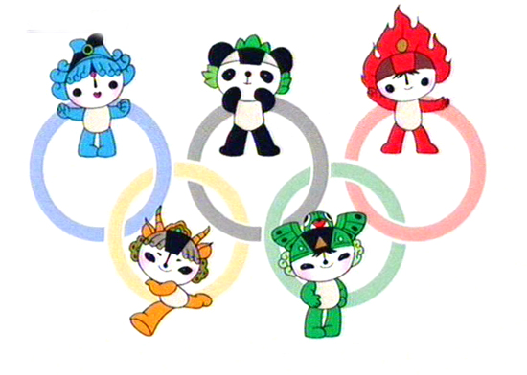
圆的周长

Slide 2
教学目标
1. 知道圆的直径与周长的数量关系，并掌握圆的周长公式。会用公式进行简单问题的计算。
2. 通过动手测量圆形物体的直径与周长，启发大家用多种方法测量出圆的直径与周长，并且由测量得到的数据，自己归纳总结得到圆周率。
3. 介绍有关圆周率的历史，从中渗透爱国主义教育。

Slide 3
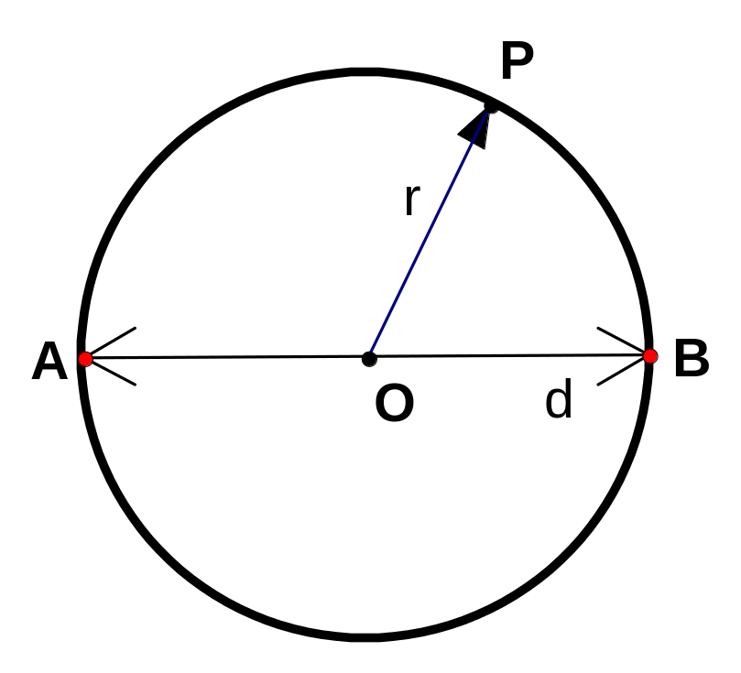
知识回顾
点O是这个圆的 ；
线段OP是这个圆的 ；
线段AB是这个圆的 ；
OP和AB存在怎样的数量关系？
圆心
半径
直径
d=2r 或者 r=d÷2

Slide 4
问题的提出
情景：两辆遥控模型车分别沿边长为3米的正方形和直径为3米的圆形赛道进行比赛。如果它们同时、同速从同一地点出发，那么谁先回到出发点呢？

Slide 5


合作探索：
用身边的工具测量出你身边的圆形物体
的直径和周长，并完成以下这张表格。
 | 直径 d | 周长 C | C÷d 的值
物体1
物体2
物体3
物体4
物体5
根据刚才的表格，你能归纳出直径d和周长C之间存在着怎样的关系吗？

Slide 6

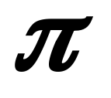
圆的周长除以圆的直径之后得到的数值其实是一个固定的数，我们把它叫做圆周率。用字母 来表示。它是一个无限不循环小数，近似等于3.14，即 ≈3.14。
圆周率=圆的周长÷圆的直径
圆的周长=圆周率×圆的直径

Slide 7


例1
(1) 现有一圆，它的直径是5厘米，那么它的周长是多少？
(2) 现有一圆，它的周长是12.56厘米，那么它的直径和半径分别是多少？
现在你能解决本节课开始时提出的两辆小车的问题了吗？

Slide 8
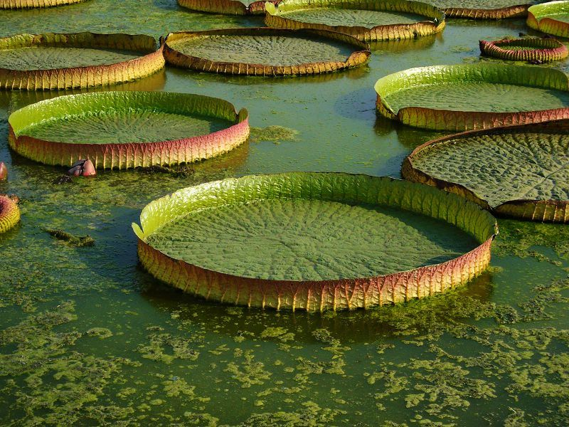

例2：一张王莲的叶子近似于一个圆，它的直径约是0.95米，这张叶子的周长是多少米？（结果保留两位小数）

Slide 9
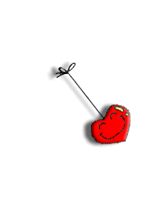
随堂练习
1 .圆形水池的直径约为2.5米，求它的周长是多少米？
2 .一颗卫星围绕地球飞行，飞行轨道近似为圆形，已知卫星距离地球表面约500千米，飞行了14圈，问卫星一共飞行了多少千米？（地球的半径约为6400千米）

Slide 10
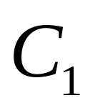

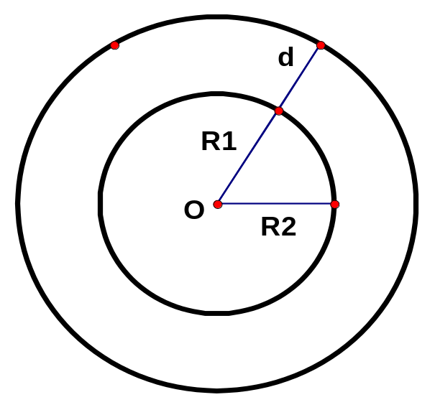

拓展训练
如图，如果圆环的外圆周长 =250厘米，内圆周长 =150厘米，求圆环的宽度d（结果精确到0.1厘米）。

Slide 11

这一节课中，你学
到了哪些知识？有怎样
的收获呢？

Slide 12


资料来源：3A备课网--整册备课资料打包下载
http://www.3abeike.com/

